Slide 1
BÀI 6. CẤP SỐ CỘNG
Chương II. Dãy số. Cấp số cộng và cấp số nhân
Môn Toán – Lớp 11 (Kết nối tri thức với cuộc sống)
Tiết 13, 14 theo PPCT · Năm học 2026 – 2027
GV soạn: TTT – Trường Trường THPT

Slide 2
MỤC TIÊU BÀI HỌC
Nhận biết một dãy số là cấp số cộng
Giải thích công thức số hạng tổng quát
Tính tổng n số hạng đầu của cấp số cộng
Giải quyết bài toán thực tiễn
Toán 11 · Bài 6. Cấp số cộng 2

Slide 3
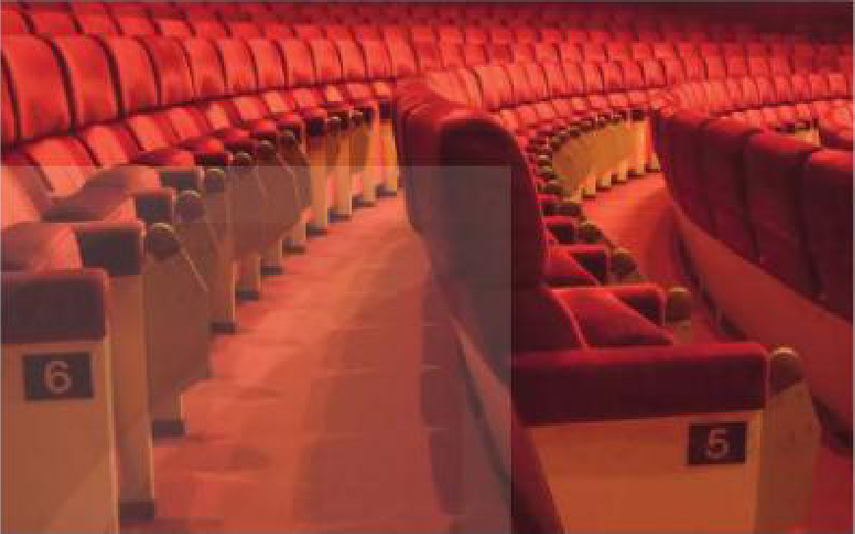
KHỞI ĐỘNG: NHÀ HÁT
KHỞI ĐỘNG
Một nhà hát có 25 hàng ghế với 16 ghế ở hàng thứ nhất, 18 ghế ở hàng thứ hai, 20 ghế ở hàng thứ ba và cứ tiếp tục theo quy luật đó, tức là hàng sau nhiều hơn hàng liền trước nó 2 ghế. Tính tổng số ghế của nhà hát đó.
Gợi mở: Có cách nào không phải cộng lần lượt 25 số?
Toán 11 · Bài 6. Cấp số cộng 3
Notes:
Chữa nhanh Bài 2.3, 2.4 (Bài 5). HS dự đoán, GV ghi lại – giải ở Ví dụ 5.

Slide 4
1. ĐỊNH NGHĨA
Tiết 1 (T13)

Slide 5
HĐ1: NHẬN BIẾT CẤP SỐ CỘNG
ĐỀ BÀI
Cho dãy số $\left(u_{n}\right)$ gồm tất cả các số tự nhiên lẻ, xếp theo thứ tự tăng dần.
a) Viết năm số hạng đầu của dãy số.
b) Dự đoán công thức biểu diễn số hạng $u_{n}$ theo số hạng $u_{n−1}$.
Gợi mở: Số lẻ sau hơn số lẻ trước bao nhiêu?
Toán 11 · Bài 6. Cấp số cộng 5

Slide 6
HĐ1: NHẬN BIẾT CẤP SỐ CỘNG
LỜI GIẢI
a) Năm số hạng đầu: 1, 3, 5, 7, 9
b) Mỗi số hạng hơn số hạng liền trước 2 đơn vị
$u_{n}=u_{n−1}+2$ $\left(n ≥ 2\right)$
Toán 11 · Bài 6. Cấp số cộng 6

Slide 7
CẤP SỐ CỘNG
GHI NHỚ
Cấp số cộng là một dãy số (hữu hạn hay vô hạn), trong đó kể từ số hạng thứ hai, mỗi số hạng đều bằng số hạng đứng ngay trước nó cộng với một số không đổi $d$. Số $d$ được gọi là công sai của cấp số cộng.
Cấp số cộng $\left(u_{n}\right)$ với công sai $d$ được cho bởi hệ thức truy hồi $u_{n}=u_{n−1}+d$ với $n≥2$.
Toán 11 · Bài 6. Cấp số cộng 7

Slide 8
CÂU HỎI
ĐỀ BÀI
Dãy số không đổi $a, a, a, …$ có phải là một cấp số cộng không?
Gợi mở: Hiệu hai số hạng liên tiếp bằng bao nhiêu?
Toán 11 · Bài 6. Cấp số cộng 8

Slide 9
CÂU HỎI
LỜI GIẢI
$u_{n}−u_{n−1}=a−a=0$ với mọi $n≥2$
Nên $u_{n}=u_{n−1}+0$
Có: cấp số cộng với công sai $d=0$
Toán 11 · Bài 6. Cấp số cộng 9

Slide 10
VÍ DỤ 1
ĐỀ BÀI
Cho cấp số cộng $\left(u_{n}\right)$ có số hạng đầu $u_{1}=2$ và công sai $d=3$. Hãy viết năm số hạng đầu của cấp số cộng này.
Gợi mở: Cộng thêm công sai d = 3
Toán 11 · Bài 6. Cấp số cộng 10

Slide 11
VÍ DỤ 1
LỜI GIẢI
$u_{1}=2$
$u_{2}=u_{1}+d=2+3=5$; $u_{3}=u_{2}+d=5+3=8$
$u_{4}=u_{3}+d=8+3=11$; $u_{5}=u_{4}+d=11+3=14$
2, 5, 8, 11, 14
Toán 11 · Bài 6. Cấp số cộng 11

Slide 12
VÍ DỤ 2
ĐỀ BÀI
Cho dãy số $\left(u_{n}\right)$ với $u_{n}=5n−1$.
Chứng minh rằng $\left(u_{n}\right)$ là một cấp số cộng.
Tìm số hạng đầu $u_{1}$ và công sai $d$ của nó.
Gợi mở: Chứng minh hiệu $u_{n}−u_{n−1}$ không đổi
Toán 11 · Bài 6. Cấp số cộng 12

Slide 13
VÍ DỤ 2
LỜI GIẢI
$u_{n}−u_{n−1}=(5n−1)−[5(n−1)−1]$
$=5n−1−5n+6=5$ với mọi $n≥2$
$u_{1}=5·1−1=4$
Cấp số cộng: $u_{1}=4$, $d=5$
Toán 11 · Bài 6. Cấp số cộng 13

Slide 14
LUYỆN TẬP 1
ĐỀ BÀI
Cho dãy số $\left(u_{n}\right)$ với $u_{n}=−2n+3$.
Chứng minh rằng $\left(u_{n}\right)$ là một cấp số cộng.
Xác định số hạng đầu và công sai của cấp số cộng này.
Toán 11 · Bài 6. Cấp số cộng 14

Slide 15
LUYỆN TẬP 1
LỜI GIẢI
$u_{n}−u_{n−1}=(−2n+3)−[−2(n−1)+3]$
$=−2n+3+2n−5=−2$ với mọi $n≥2$
$u_{1}=−2·1+3=1$
Cấp số cộng: $u_{1}=1$, $d=−2$
Toán 11 · Bài 6. Cấp số cộng 15

Slide 16
2. SỐ HẠNG TỔNG QUÁT
Tiết 1 (T13)

Slide 17
HĐ2: SỐ HẠNG TỔNG QUÁT
ĐỀ BÀI
Cho cấp số cộng $\left(u_{n}\right)$ với số hạng đầu $u_{1}$ và công sai $d$.
a) Tính các số hạng $u_{2}$, $u_{3}$, $u_{4}$, $u_{5}$ theo $u_{1}$ và $d$.
b) Dự đoán công thức tính số hạng tổng quát $u_{n}$ theo $u_{1}$ và $d$.
Gợi mở: Mỗi bước cộng thêm một lần d
Toán 11 · Bài 6. Cấp số cộng 17

Slide 18
HĐ2: SỐ HẠNG TỔNG QUÁT
LỜI GIẢI
$u_{2}=u_{1}+d$; $u_{3}=u_{2}+d=u_{1}+2d$
$u_{4}=u_{1}+3d$; $u_{5}=u_{1}+4d$
Số hạng thứ n: cộng $\left(n−1\right)$ lần công sai
$u_{n}=u_{1}+(n−1)d$
Toán 11 · Bài 6. Cấp số cộng 18

Slide 19
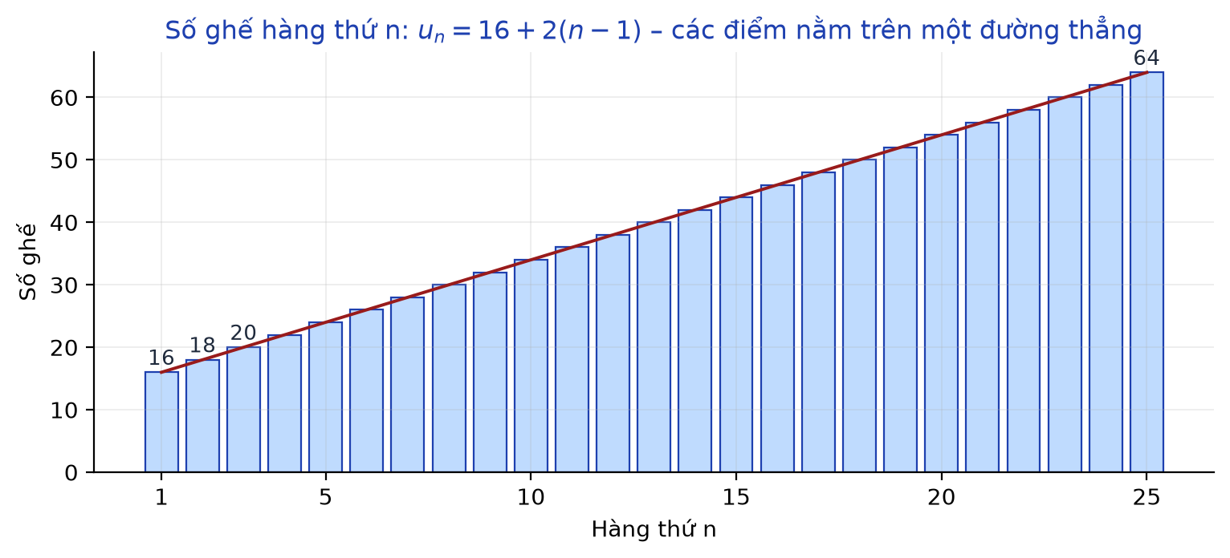
SỐ HẠNG TỔNG QUÁT
GHI NHỚ
Nếu cấp số cộng $\left(u_{n}\right)$ có số hạng đầu $u_{1}$ và công sai $d$ thì số hạng tổng quát $u_{n}$ của nó được xác định theo công thức $u_{n}=u_{1}+(n−1)d$.
Toán 11 · Bài 6. Cấp số cộng 19

Slide 20
VÍ DỤ 3
ĐỀ BÀI
Tìm năm số hạng đầu và số hạng thứ 100 của cấp số cộng $\left(u_{n}\right)$: $10, 5, …$
Gợi mở: Tìm $u_{1}$ và $d$ trước
Toán 11 · Bài 6. Cấp số cộng 20

Slide 21
VÍ DỤ 3
LỜI GIẢI
$u_{1}=10$, $d=5−10=−5$
Năm số hạng đầu: 10, 5, 0, −5, −10
$u_{100}=u_{1}+(100−1)d=10+99·(−5)$
$u_{100}=−485$
Toán 11 · Bài 6. Cấp số cộng 21

Slide 22
VÍ DỤ 4
ĐỀ BÀI
Số hạng thứ 10 của một cấp số cộng $\left(u_{n}\right)$ bằng 48 và số hạng thứ 18 bằng 88. Tìm số hạng thứ 100 của cấp số cộng đó.
Gợi mở: Lập hệ hai phương trình theo $u_{1}$ và $d$
Toán 11 · Bài 6. Cấp số cộng 22

Slide 23
VÍ DỤ 4
LỜI GIẢI
$u_{10}=u_{1}+9d=48$; $u_{18}=u_{1}+17d=88$
Trừ vế: $8d=40⇒d=5$; $u_{1}=48−45=3$
$u_{100}=u_{1}+99d=3+99·5$
$u_{100}=498$
Toán 11 · Bài 6. Cấp số cộng 23

Slide 24
LUYỆN TẬP 2
ĐỀ BÀI
Cho dãy số $\left(u_{n}\right)$ với $u_{n}=4n−3$.
Chứng minh rằng $\left(u_{n}\right)$ là một cấp số cộng.
Xác định số hạng đầu $u_{1}$ và công sai $d$ của cấp số cộng này.
Từ đó viết số hạng tổng quát $u_{n}$ dưới dạng $u_{n}=u_{1}+(n−1)d$.
Toán 11 · Bài 6. Cấp số cộng 24

Slide 25
LUYỆN TẬP 2
LỜI GIẢI
$u_{n}−u_{n−1}=(4n−3)−[4(n−1)−3]=4$ với mọi $n≥2$
Nên $\left(u_{n}\right)$ là cấp số cộng; $u_{1}=4·1−3=1$, $d=4$
$u_{n}=1+(n−1)·4$
Toán 11 · Bài 6. Cấp số cộng 25

Slide 26
CÂU HỎI KHẮC SÂU
ĐỀ BÀI
Vì sao các điểm $\left(n;u_{n}\right)$ của một cấp số cộng nằm trên một đường thẳng? (Quan sát biểu đồ số ghế từng hàng.)
Toán 11 · Bài 6. Cấp số cộng 26

Slide 27
CÂU HỎI KHẮC SÂU
LỜI GIẢI
$u_{n}=u_{1}+(n−1)d=dn+(u_{1}−d)$
Đây là hàm số bậc nhất của n (khi $d≠0$)
Các điểm $\left(n;u_{n}\right)$ nằm trên đường thẳng $y=dx+(u_{1}−d)$
Toán 11 · Bài 6. Cấp số cộng 27

Slide 28
3. TỔNG n SỐ HẠNG ĐẦU
Tiết 2 (T14)

Slide 29
HĐ3: CÔNG THỨC TỔNG
ĐỀ BÀI
Cho cấp số cộng $\left(u_{n}\right)$ với số hạng đầu $u_{1}$ và công sai $d$. Để tính tổng của $n$ số hạng đầu $S_{n}=u_{1}+u_{2}+…+u_{n−1}+u_{n}$, hãy lần lượt thực hiện các yêu cầu sau:
a) Biểu diễn mỗi số hạng trong tổng $S_{n}$ theo số hạng đầu $u_{1}$ và công sai $d$.
b) Viết $S_{n}$ theo thứ tự ngược lại: $S_{n}=u_{n}+u_{n−1}+…+u_{2}+u_{1}$ và sử dụng kết quả ở phần a) để biểu diễn mỗi số hạng trong tổng này theo $u_{1}$ và $d$.
Toán 11 · Bài 6. Cấp số cộng 29

Slide 30
HĐ3: CÔNG THỨC TỔNG (TIẾP)
ĐỀ BÀI
c) Cộng từng vế hai đẳng thức nhận được ở a), b), để tính $S_{n}$ theo $u_{1}$ và $d$.
Gợi mở: Cộng từng cặp số hạng thẳng cột
Toán 11 · Bài 6. Cấp số cộng 30

Slide 31
HĐ3: CÔNG THỨC TỔNG
LỜI GIẢI
a) $S_{n}=u_{1}+(u_{1}+d)+…+[u_{1}+(n−1)d]$
b) $S_{n}=[u_{1}+(n−1)d]+[u_{1}+(n−2)d]+…+u_{1}$
c) Mỗi cặp thẳng cột có tổng $2u_{1}+(n−1)d$; có n cặp
$2S_{n}=n[2u_{1}+(n−1)d]$
$S_{n}=\frac{n}{2}[2u_{1}+(n−1)d]$
Toán 11 · Bài 6. Cấp số cộng 31

Slide 32
TỔNG n SỐ HẠNG ĐẦU
GHI NHỚ
Cho cấp số cộng $\left(u_{n}\right)$ với công sai $d$. Đặt $S_{n}=u_{1}+u_{2}+…+u_{n}$. Khi đó $S_{n}=\frac{n}{2}[2u_{1}+(n−1)d]$.
Sử dụng công thức $u_{n}=u_{1}+(n−1)d$, ta có thể viết tổng $S_{n}$ dưới dạng $S_{n}=\frac{n(u_{1}+u_{n})}{2}$.
Toán 11 · Bài 6. Cấp số cộng 32

Slide 33
VÍ DỤ 5: GIẢI BÀI TOÁN MỞ ĐẦU
ĐỀ BÀI
Một nhà hát có 25 hàng ghế với 16 ghế ở hàng thứ nhất, 18 ghế ở hàng thứ hai, 20 ghế ở hàng thứ ba và cứ tiếp tục theo quy luật đó, tức là hàng sau nhiều hơn hàng liền trước nó 2 ghế. Tính tổng số ghế của nhà hát đó.
Gợi mở: Số ghế các hàng lập thành dãy số gì?
Toán 11 · Bài 6. Cấp số cộng 33

Slide 34
VÍ DỤ 5: GIẢI BÀI TOÁN MỞ ĐẦU
LỜI GIẢI
Số ghế các hàng: cấp số cộng $u_{1}=16$, $d=2$, $n=25$
$S_{25}=\frac{25}{2}[2u_{1}+(25−1)d]=\frac{25}{2}[2·16+24·2]$
$=\frac{25}{2}·80=1 000$
Nhà hát có 1 000 ghế
Toán 11 · Bài 6. Cấp số cộng 34
Notes:
Đối chiếu với dự đoán của HS ở phần Khởi động.

Slide 35
VÍ DỤ 6
ĐỀ BÀI
Cần lấy tổng của bao nhiêu số hạng đầu của cấp số cộng $2, 5, 8, …$ để được kết quả bằng 345?
Gợi mở: Đặt $S_{n}=345$, giải phương trình theo n
Toán 11 · Bài 6. Cấp số cộng 35

Slide 36
VÍ DỤ 6
LỜI GIẢI
$u_{1}=2$, $d=3$
$345=S_{n}=\frac{n}{2}[2·2+(n−1)·3]=\frac{n}{2}(3n+1)$
$⇔3n^{2}+n−690=0$
Toán 11 · Bài 6. Cấp số cộng 36

Slide 37
VÍ DỤ 6 (TIẾP)
LỜI GIẢI
$⇔n=15$ hoặc $n=−\frac{230}{15}$ (loại)
Lấy tổng 15 số hạng đầu
Toán 11 · Bài 6. Cấp số cộng 37

Slide 38
GÓC CÔNG NGHỆ: PHÍM Σ
MÁY TÍNH
Ví dụ: tổng 35 số hạng đầu của $u_{n}=3n+1$
Bấm SHIFT → x (phím Σ)
Nhập 3x + 1; cận dưới 1, cận trên 35
Nhấn = được kết quả
$\sum_{k=1}^{35}{(3k+1)=1925}$
Toán 11 · Bài 6. Cấp số cộng 38

Slide 39
LUYỆN TẬP
Phiếu học tập số 2 – Bài tập 2.8 – 2.14 (SGK tr.51)

Slide 40
BÀI 2.8
ĐỀ BÀI
Xác định công sai, số hạng thứ 5, số hạng tổng quát và số hạng thứ 100 của mỗi cấp số cộng sau:
a) $4, 9, 14, 19, …$;
b) $1, −1, −3, −5, …$
Gợi mở: Tìm $d=u_{2}−u_{1}$ trước
Toán 11 · Bài 6. Cấp số cộng 40

Slide 41
BÀI 2.8
LỜI GIẢI
a) $d=9−4=5$; $u_{5}=4+4·5=24$
$u_{n}=4+(n−1)·5=5n−1$; $u_{100}=499$
b) $d=−1−1=−2$; $u_{5}=1+4·(−2)=−7$
$u_{n}=1−2(n−1)=3−2n$; $u_{100}=−197$
a) $u_{100}=499$; b) $u_{100}=−197$
Toán 11 · Bài 6. Cấp số cộng 41

Slide 42
BÀI 2.9
ĐỀ BÀI
Viết năm số hạng đầu của mỗi dãy số $\left(u_{n}\right)$ sau và xét xem nó có phải là cấp số cộng không. Nếu dãy số đó là cấp số cộng, hãy tìm công sai $d$ và viết số hạng tổng quát của nó dưới dạng $u_{n}=u_{1}+(n−1)d$.
a) $u_{n}=3+5n$;
b) $u_{n}=6n−4$;
c) $u_{1}=2$, $u_{n}=u_{n−1}+n$;
Toán 11 · Bài 6. Cấp số cộng 42

Slide 43
BÀI 2.9 (TIẾP)
ĐỀ BÀI
d) $u_{1}=2$, $u_{n}=u_{n−1}+3$.
Gợi mở: Viết năm số hạng rồi xét hiệu hai số hạng liên tiếp
Toán 11 · Bài 6. Cấp số cộng 43

Slide 44
BÀI 2.9
LỜI GIẢI
a) 8, 13, 18, 23, 28: $u_{n}−u_{n−1}=5$ ⇒ cấp số cộng, $u_{n}=8+(n−1)·5$
b) 2, 8, 14, 20, 26: $d=6$ ⇒ $u_{n}=2+(n−1)·6$
c) 2, 4, 7, 11, 16: $u_{n}−u_{n−1}=n$ thay đổi ⇒ không là cấp số cộng
d) 2, 5, 8, 11, 14: $d=3$ ⇒ $u_{n}=2+(n−1)·3$
a), b), d) là cấp số cộng; c) không
Toán 11 · Bài 6. Cấp số cộng 44

Slide 45
BÀI 2.10
ĐỀ BÀI
Một cấp số cộng có số hạng thứ 5 bằng 18 và số hạng thứ 12 bằng 32. Tìm số hạng thứ 50 của cấp số cộng này.
Gợi mở: Lập hệ theo $u_{1}$ và $d$
Toán 11 · Bài 6. Cấp số cộng 45

Slide 46
BÀI 2.10
LỜI GIẢI
$u_{5}=u_{1}+4d=18$; $u_{12}=u_{1}+11d=32$
Trừ vế: $7d=14⇒d=2$; $u_{1}=18−8=10$
$u_{50}=u_{1}+49d=10+49·2$
$u_{50}=108$
Toán 11 · Bài 6. Cấp số cộng 46

Slide 47
BÀI 2.11
ĐỀ BÀI
Một cấp số cộng có số hạng đầu bằng 5 và công sai bằng 2. Hỏi phải lấy tổng của bao nhiêu số hạng đầu của cấp số cộng này để có tổng bằng 2 700?
Gợi mở: Đặt $S_{n}=2 700$
Toán 11 · Bài 6. Cấp số cộng 47

Slide 48
BÀI 2.11
LỜI GIẢI
$u_{1}=5$, $d=2$: $S_{n}=\frac{n}{2}[2·5+2(n−1)]=n(n+4)$
$n(n+4)=2 700⇔n^{2}+4n−2 700=0$
$⇔n=50$ hoặc $n=−54$ (loại)
Lấy tổng 50 số hạng đầu
Toán 11 · Bài 6. Cấp số cộng 48

Slide 49
BÀI 2.12
ĐỀ BÀI
Giá của một chiếc xe ô tô lúc mới mua là 680 triệu đồng. Cứ sau mỗi năm sử dụng, giá trị của chiếc xe ô tô giảm 55 triệu đồng. Tính giá trị còn lại của chiếc xe ô tô sau 5 năm sử dụng.
Gợi mở: Giá trị các năm giảm đều 55 triệu
Toán 11 · Bài 6. Cấp số cộng 49

Slide 50
BÀI 2.12
LỜI GIẢI
Giá trị sau mỗi năm: cấp số cộng $u_{1}=680$, $d=−55$
Sau 1, 2, 3, 4, 5 năm: 625; 570; 515; 460; 405
Sau 5 năm: $680−5·55=405$
Còn 405 triệu đồng
Toán 11 · Bài 6. Cấp số cộng 50

Slide 51
BÀI 2.13
ĐỀ BÀI
Một kiến trúc sư thiết kế một hội trường với 15 ghế ngồi ở hàng thứ nhất, 18 ghế ngồi ở hàng thứ hai, 21 ghế ngồi ở hàng thứ ba, và cứ như vậy (số ghế ở hàng sau nhiều hơn 3 ghế so với số ghế ở hàng liền trước nó). Nếu muốn hội trường đó có sức chứa ít nhất 870 ghế ngồi thì kiến trúc sư đó phải thiết kế tối thiểu bao nhiêu hàng ghế?
Gợi mở: Tìm n nhỏ nhất để $S_{n}≥870$
Toán 11 · Bài 6. Cấp số cộng 51

Slide 52
BÀI 2.13
LỜI GIẢI
Số ghế các hàng: cấp số cộng $u_{1}=15$, $d=3$
$S_{n}=\frac{n}{2}[30+3(n−1)]=\frac{n(3n+27)}{2}$
$S_{n}≥870⇔n^{2}+9n−580≥0$
$⇔n≥20$ (vì $n>0$); $S_{19}=798<870$
Tối thiểu 20 hàng ghế ($S_{20}=870$)
Toán 11 · Bài 6. Cấp số cộng 52

Slide 53
BÀI 2.14
ĐỀ BÀI
Vào năm 2020, dân số của một thành phố là khoảng 1,2 triệu người.
Giả sử mỗi năm, dân số của thành phố này tăng thêm khoảng 30 nghìn người.
Hãy ước tính dân số của thành phố này vào năm 2030.
Gợi mở: Năm 2030 là số hạng thứ mấy?
Toán 11 · Bài 6. Cấp số cộng 53

Slide 54
BÀI 2.14
LỜI GIẢI
Dân số các năm: cấp số cộng $u_{1}=1,2$ (năm 2020), $d=0,03$
Năm 2030 ứng với $u_{11}$
$u_{11}=1,2+10·0,03$
Khoảng 1,5 triệu người
Toán 11 · Bài 6. Cấp số cộng 54

Slide 55
TRẠM KIỂM CHỨNG AI: NHÓM LẺ
ĐỀ BÀI
Đề: Tìm số hạng thứ 20 của cấp số cộng $2, 5, 8, …$
"Ta có $u_{1}=2$, $d=3$. Vậy $u_{20}=u_{1}+20d=2+20·3=62$."
Gợi mở: Kiểm tra lại công thức số hạng tổng quát
Toán 11 · Bài 6. Cấp số cộng 55

Slide 56
TRẠM KIỂM CHỨNG AI: NHÓM LẺ
LỜI GIẢI
AI dùng sai công thức $u_{1}+nd$
Đúng: $u_{20}=u_{1}+19d=2+19·3=59$
Kiểm chứng: $u_{2}=u_{1}+d$ (không phải $u_{1}+2d$)
$u_{20}=59$
Toán 11 · Bài 6. Cấp số cộng 56

Slide 57
TRẠM KIỂM CHỨNG AI: NHÓM CHẴN
ĐỀ BÀI
Đề: Tính tổng 10 số hạng đầu của cấp số cộng có $u_{1}=3$, $d=4$.
"Áp dụng công thức: $S_{10}=10[2·3+(10−1)·4]=10·42=420$."
Gợi mở: Công thức tổng còn thiếu gì?
Toán 11 · Bài 6. Cấp số cộng 57

Slide 58
TRẠM KIỂM CHỨNG AI: NHÓM CHẴN
LỜI GIẢI
AI quên hệ số $\frac{1}{2}$ trong công thức tổng
Đúng: $S_{10}=\frac{10}{2}[2·3+9·4]=5·42=210$
Kiểm chứng: $u_{10}=39$, $\frac{10(3+39)}{2}=210$
$S_{10}=210$
Toán 11 · Bài 6. Cấp số cộng 58

Slide 59
VẬN DỤNG
Tiết 2 (T14)

Slide 60
VẬN DỤNG: LƯƠNG ANH NAM
ĐỀ BÀI
Anh Nam được nhận vào làm việc ở một công ty về công nghệ với mức lương khởi điểm là 100 triệu đồng một năm.
Công ty sẽ tăng thêm lương cho anh Nam mỗi năm là 20 triệu đồng.
Tính tổng số tiền lương mà anh Nam nhận được sau 10 năm làm việc cho công ty đó.
Gợi mở: Lương các năm lập thành dãy số gì?
Toán 11 · Bài 6. Cấp số cộng 60

Slide 61
VẬN DỤNG: LƯƠNG ANH NAM
LỜI GIẢI
Lương các năm: cấp số cộng $u_{1}=100$, $d=20$, $n=10$
$S_{10}=\frac{10}{2}[2·100+9·20]=5·380$
(Năm thứ 10: $u_{10}=280$; $S_{10}=\frac{10(100+280)}{2}$)
Tổng lương 10 năm: 1 900 triệu đồng
Toán 11 · Bài 6. Cấp số cộng 61

Slide 62
NHIỆM VỤ NHÓM: HEO ĐẤT NĂM HỌC
VỀ NHÀ
Tuần đầu bỏ heo a nghìn đồng
Mỗi tuần sau bỏ thêm d nghìn đồng
Tính $u_{35}$ và $S_{35}$ bằng công thức
Kiểm chứng bằng bảng tính, so sánh kế hoạch
Nộp 3–5 slide kèm Nhật ký sử dụng AI
Ví dụ $a=10$, $d=2$: $u_{35}=78$, $S_{35}=1 540$ nghìn đồng
Toán 11 · Bài 6. Cấp số cộng 62

Slide 63
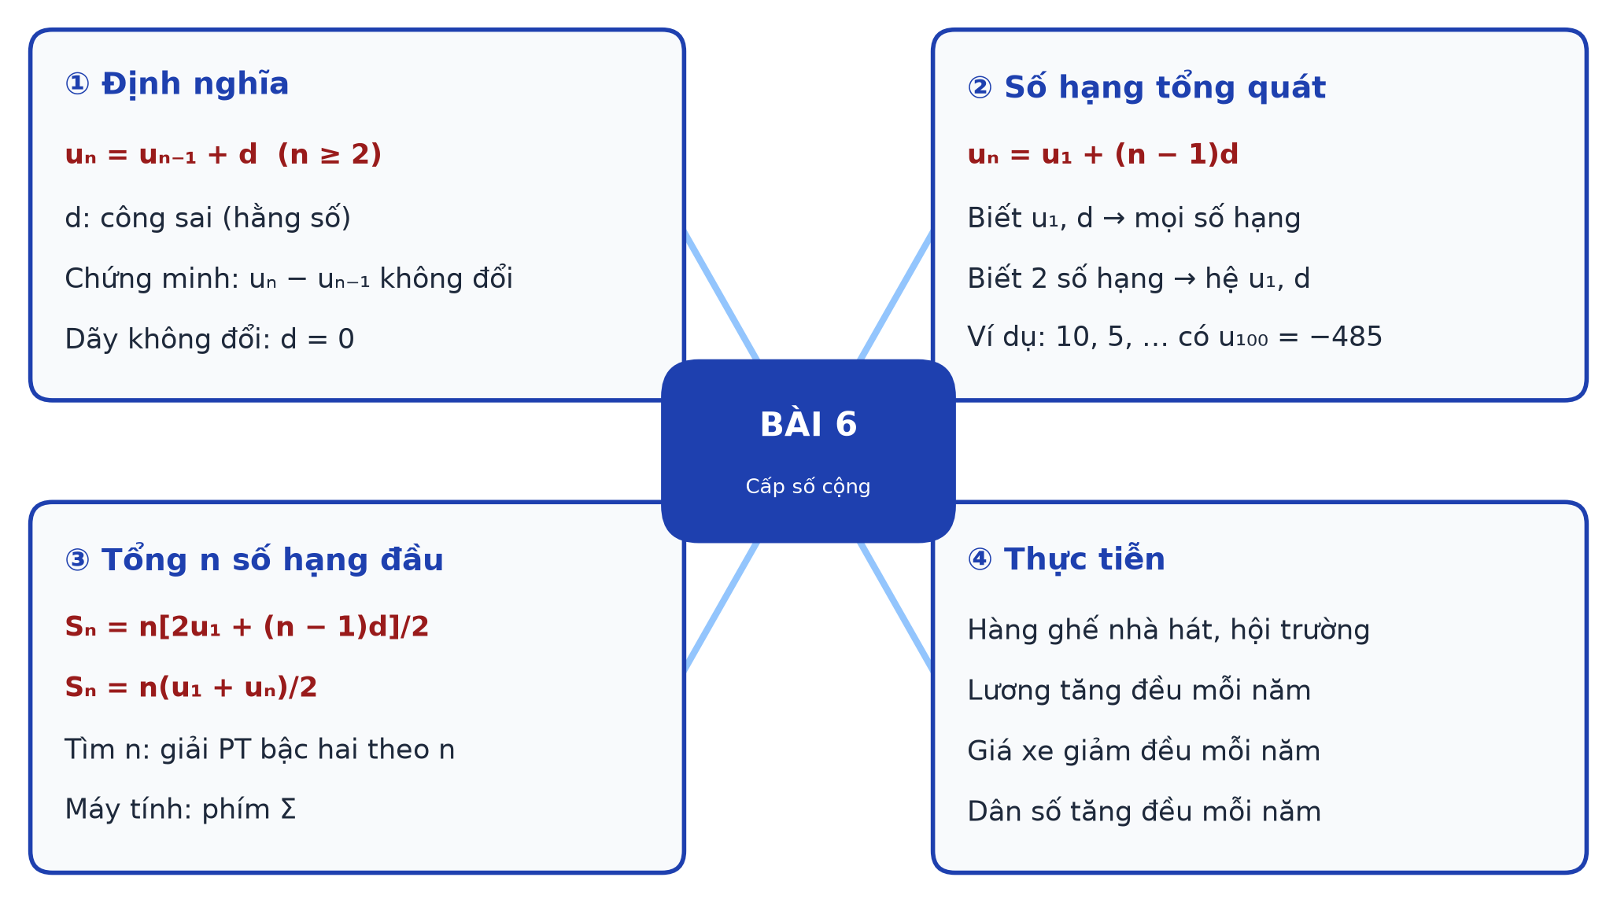
SƠ ĐỒ TƯ DUY BÀI 6
Toán 11 · Bài 6. Cấp số cộng 63

Slide 64

BÀI TẬP CỦA BẠN
Quét mã QR bằng điện thoại
Nhập họ tên và lớp
7 câu – làm trong 7 phút
Nộp bài, xem lời giải
trangtu66.github.io/Taode_thi_online/cc_bai6_t11.html
Toán 11 · Bài 6. Cấp số cộng 64

